Slide 1
CSV file

Slide 2
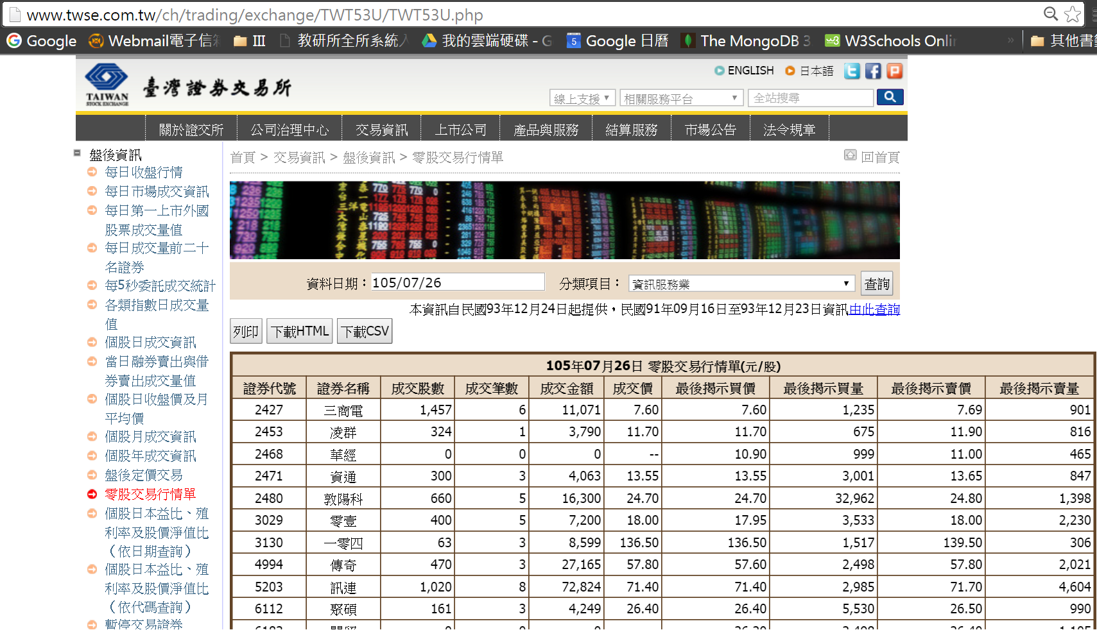
Csv範例檔,證交所網站資料

Slide 3
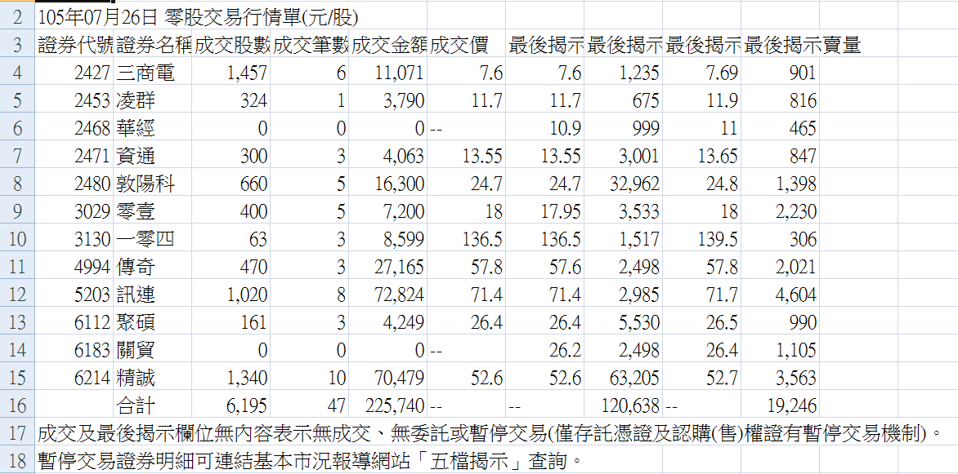
2016072630.csv
用Excel開啟

Slide 4
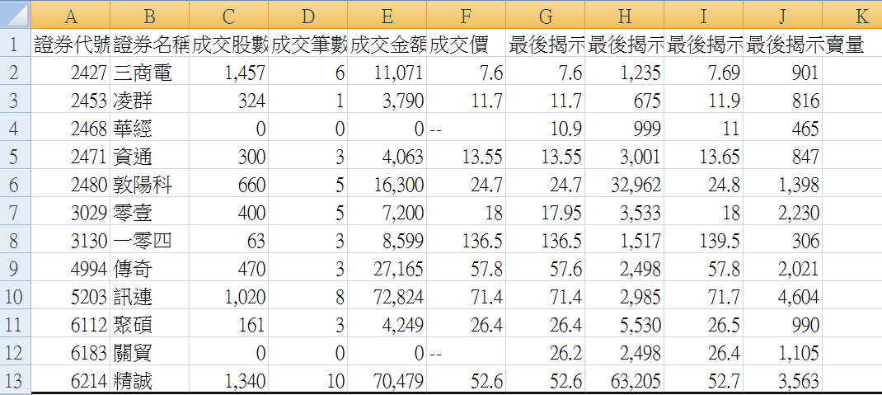
處理Excel file: 2016072630_process.csv
存檔時選csv格式

Slide 5
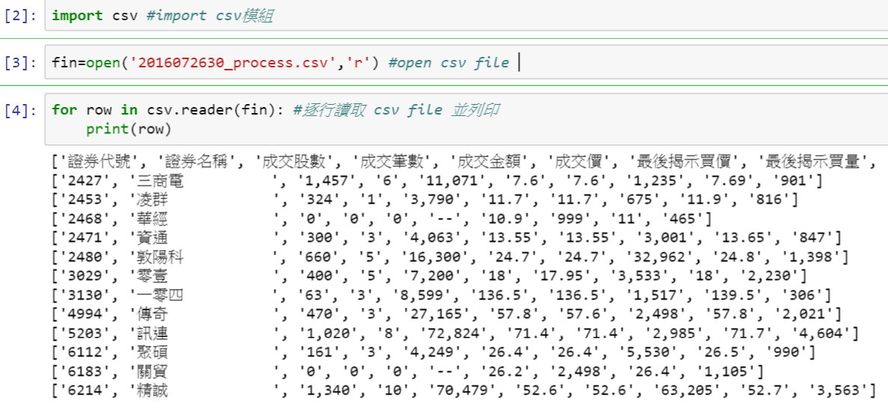

Slide 6
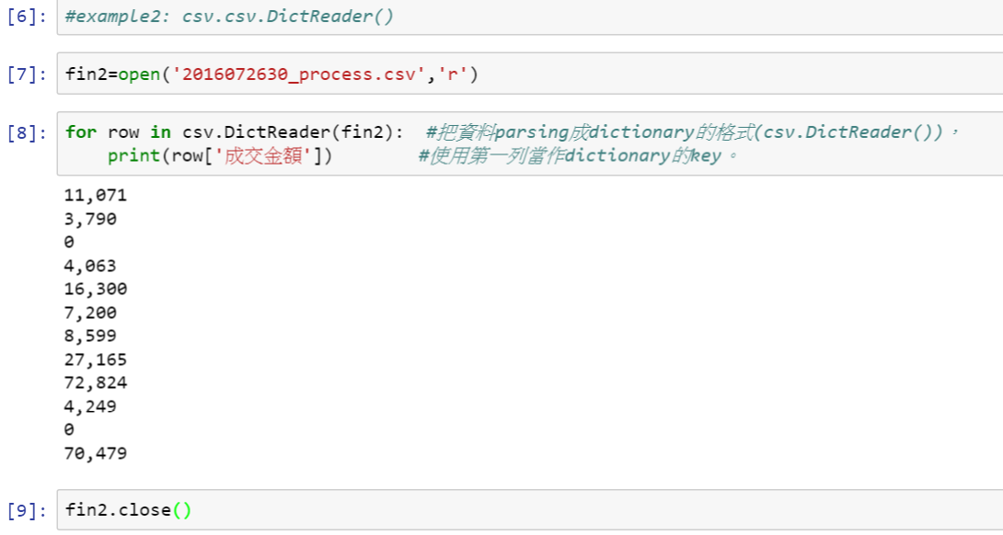

Slide 7
